Slide 1

Présentation de stage
Sorbonne Université - Année 2025/2026
Décodage contraint pour la génération de données JSON : limitations des solutions existantes
Stage M1 MIND
Etudiante : Berrais Wafaa
Encadrant : Mohamed Amine Baazizi

Slide 2
SLIDE 02
Sommaire
01
Contexte et problématique
02
Données utilisées
03
Analyse exploratoire de donneés
04
Modelisation : Features, prédiction et extraction des règles
05
Résultats par Framework
06
Limites et perspectives
Template vierge · Data / IA

Slide 3
SLIDE 03
Contexte et problématique
Génération JSON structurée avec les LLMs.
Constrained decoding: guider la sortie avec une grammaire, un template ou un JSON Schema.
Limite: JSON Schema est expressif, donc toutes les contraintes ne sont pas toujours supportées.
Objectif
Étudier finement les limites des frameworks de constrained decoding
pour la génération JSON, et comprendre les causes des erreurs de conformité.
Template vierge · Data / IA

Slide 4
SLIDE 04
Données utilisées
Base utilisée: benchmark guidance-ai/jsonschemabench, contenant des schémas JSON Schema
des instances et leur validité attendue.
Frameworks étudiés:
Guidance
Outlines
XGrammar
Ce que nous avons ajouté: exécuter chaque couple schéma-instance avec chaque framework
sauvegarder la décision obtenue, puis la comparer à la validité attendue.
Labels d'erreur:
UNDER: instance invalide acceptée, donc framework trop permissif.
OVER: instance valide rejetée, donc framework trop restrictif.

Slide 5
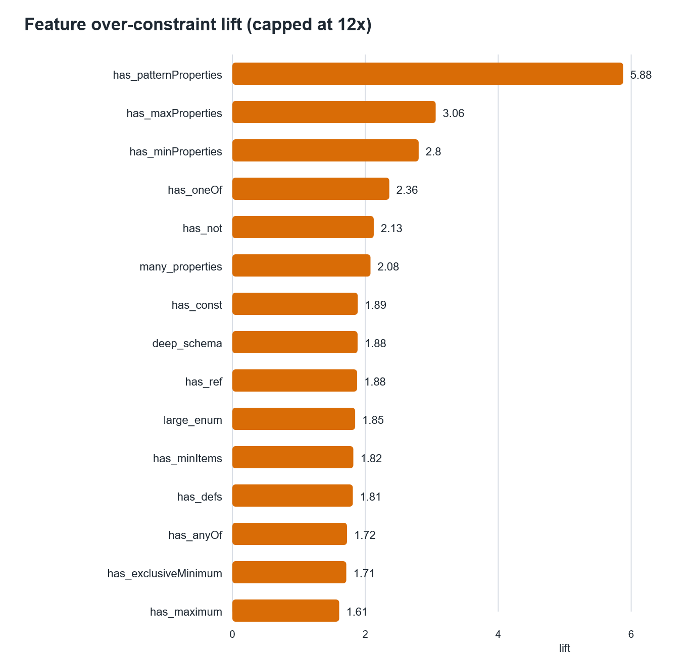
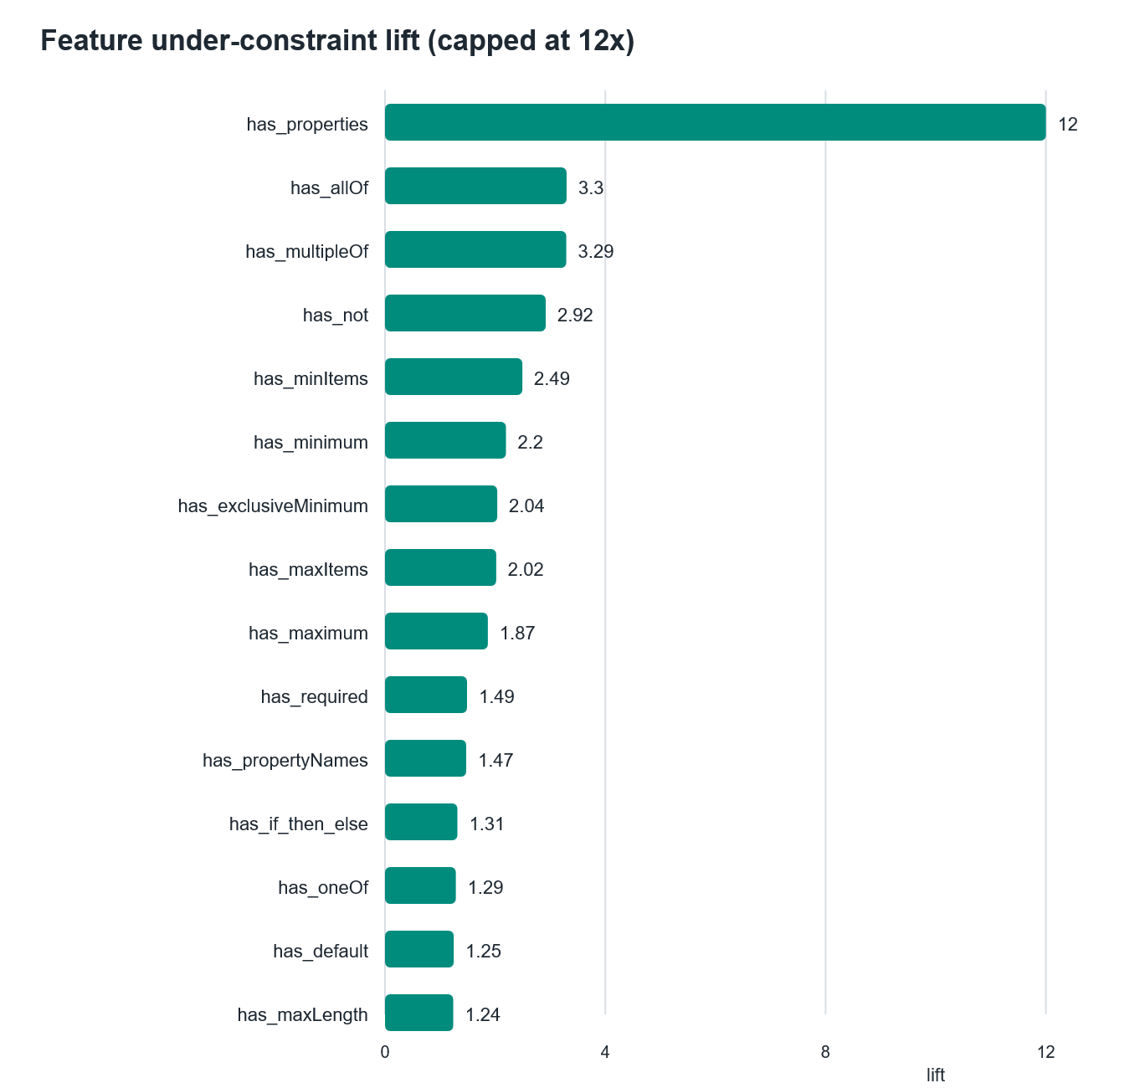
SLIDE 05
Analyse exploratoire de donneés
Figure 1 :Premiers signaux associés aux erreurs OVER
Figure 2 :Premiers signaux associés aux erreurs UNDER

Slide 6
SLIDE 06
Features, prédiction et extraction des règles
Extraction des règles:
Les règles finales viennent d'arbres de décision peu profonds, entraînés sur les features retenues (après sélection en utilisant des modelés prédictifs plus avancés).
Feature engineering:
présence de mots-clés JSON Schema
compteurs et profondeurs
contraintes numériques et cas de borne
structure des objets et propriétés extra
complexité string/regex
comportement des combinators allOf, anyOf, oneOf
Split par schema_id: les schémas de test ne sont pas vus à l'entraînement.
Template vierge · Data / IA

Slide 7
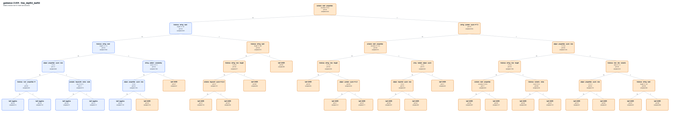
SLIDE 07
Résultats pour Guidance
Arbre interprétable OVER: F1 0.793, précision 0.746, rappel 0.847.
Exemples de signaux dans les règles:
beaucoup de propriétés déclarées dans le schéma
nombreux contextes string
objets complexes
instances avec longues chaînes ou valeurs numériques
Test externe sur la data Kubernetes : F1 0.774, précision 0.707, rappel 0.856.
Les règles OVER de Guidance semblent relativement transférables.
UNDER: pas de modèle exploitable, car pas de cas positifs.
Figure 3 : Guidance: arbre de décision pour les règles OVER

Slide 8
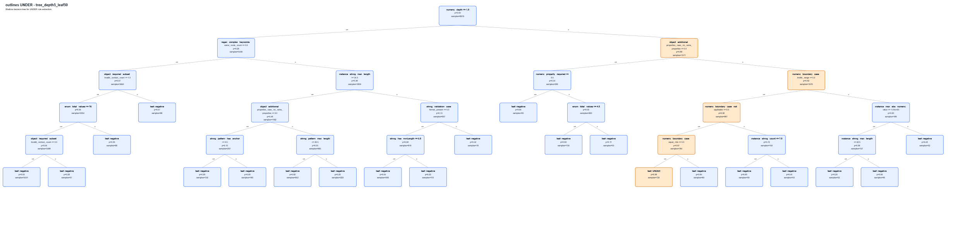
SLIDE 08
Résultats pour Outlines
Arbre interprétable UNDER: F1 0.733, précision 0.907, rappel 0.615.
Arbre interprétable OVER: F1 0.797, précision 0.867, rappel 0.737.
Exemples de signaux dans les règles:
UNDER: contraintes numériques profondes, cas de borne, contexte objet sans propriétés extra
OVER: clés non reconnues liées à additionalProperties, allOf, patternProperties, additionalProperties: false
Kubernetes externe OVER: F1 0.542, précision 1.000, rappel 0.372.
Les règles sont fiables quand elles s'activent, mais ne couvrent pas tous les cas externes.
Figure 4 : Outlines: arbre de décision pour les règles Under
Note: pas de score externe significatif pour UNDER, car Kubernetes ne contient pas de cas UNDER positifs

Slide 9
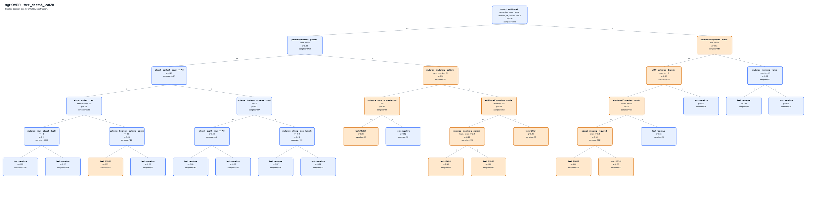
SLIDE 09
Résultats pour XGrammer
Arbre interprétable UNDER: F1 0.601, précision 0.450, rappel 0.904.
Arbre interprétable OVER: F1 0.749, précision 0.897, rappel 0.642.
Exemples de signaux dans les règles:
OVER: patternProperties + clés de l’instance qui matchent les patterns + contexte additionalProperties.
UNDER: allOf partiellement satisfait, mismatch de type ou required dans les combinators.
Kubernetes externe OVER: F1 0.379, précision 0.988, rappel 0.234.
Les règles sont interprétables et utiles, mais pas encore comme lois universelles.
Figure 5 : XGrammer: arbre de décision pour les règles OVER

Slide 10
SLIDE 10
Interprétation
Résultat principal:
les règles identifient des configurations à risque interprétables;
elles expliquent mieux les erreurs que des scores globaux seuls.
Utilisation future avec les LLMs:
détecter les schémas à risque avant génération.
générer des tests ciblés sur ces contraintes.
enrichir les prompts avec cas limites et contre-exemples.
adapter le framework ou les contraintes selon le type de schéma.
Limites:
règles corrélationnelles, pas encore causales.
généralisation variable selon les frameworks.
validation externe à étendre à plus de datasets.
Template vierge · Data / IA

Slide 11
Merci
Questions ?

